Slide 1
جزوه آموزشی
رفاه کارکنان و شرایط فیزیکی محیط کار

Slide 2
سرفصل‌های جزوه
اهمیت و ارزش منابع انسانی
1
مزایا و خدمات پرسنلی و برنامه‌های رفاهی
2
انکیزش و امور رفاهی
3
قانون خدمات کشوری و شرایط فیزیکی محیط کار
4
ایمنی و بهداشت در محیط کار
5
اصول کلی ایمنی و بهداشت در محل کار
6

Slide 3
سرفصل‌های دوره
اهمیت و ارزش منابع انسانی
1

Slide 4
اجزاي يك سازمان
فرهنگ
ارزشها
باورها
رفتارها
ساختار
سیستم ها
فرایندها
سرمایه
انسانی
مواد
تکنولوژی
استراتژی‌ها
کسب و کار
منابع انسانی
نرم افزار
سخت افزار
محیط
- فیزیکی
- روانی

Slide 5
تعریف مدیریت
مديريت فرایند كاركردن با افراد و بوسيله افراد و گروه‌ها برای تحقق هدف های سازمانی
براي انجام اين نقش، مديران بايد از 3 نوع مهارت مختلف برخوردار باشند:
مهارت فني
مهارت انساني
مهارت ادراكي

Slide 6
مهارت‌های مدیریت
مهارت ادراكي
مديريت ارشد
مديريت میانی
مهارت انساني
مهارت
فني
مديريت عملياتي

Slide 7
سرفصل‌های دوره
اهمیت و ارزش منابع انسانی
1
مزایا و خدمات پرسنلی و برنامه‌های رفاهی
2

Slide 8
دامنه کاربرد مدیریت منابع انسانی
فرایند توسعه قابلیت‌های سازمانی
فرایند استراتژی منابع انسانی
فرایند کارمند یابی
فرایند توسعه کارکنان
فرایند مدیریت استعداد
فرایند مدیریت عملکرد
ایمنی و بهداشت
فرایند پاداش و قدردانی
ارتباطات داخلی و خارجی
مدیریت داده‌ها و سیستم‌های منابع انسانی

Slide 9
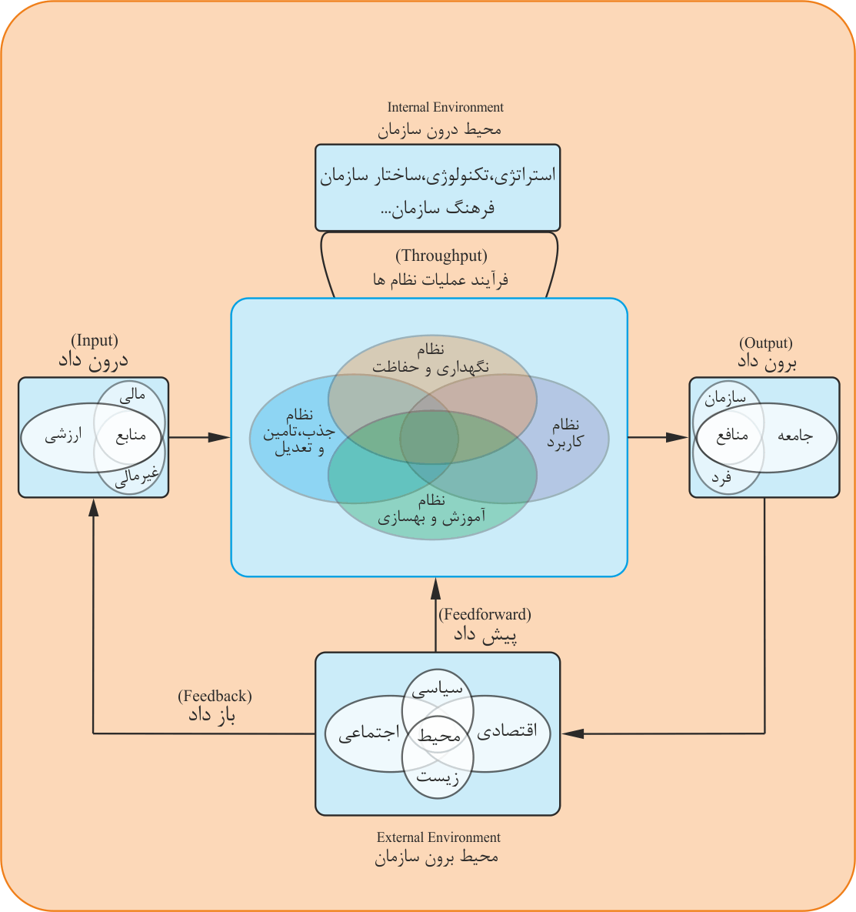
دامنه کاربرد مدیریت منابع انسانی

Slide 10
نظام نگهداری منابع انسانی محیط درون سازمانی
ویژگی های ایمنی و بهداشت سازمان
ویژگی های رفتار کاری
فرایند نگهداری منابع انسانی
درون داد
برون داد
تدوین اهداف
و راهبردهای رواندرستی کارکنان
تندرستی
کارکنان
ارتقاء تندرستی
ارزیابی عملکرد برنامه‏های نگهداری منابع انسانی
ارتقاء سلامتی عمومی
سلامت
تعیین اهداف
و راهبردهای تندرستی کارکنان
منابع
منافع
رواندرستی
کارکنان
ارتقاء رواندرستی
تدوین
برنامه‏های اجرایی
پيش داد
سطح مزد
در بازار کار
بازداد
امکانات
بهداشتی- درمانی
محیط
استانداردهای
زندگی
سایر عوامل

Slide 11
در حوزه امور رفاهی کارکنان را در سه زمینه می‌توان مطرح کرد:
1- امور مربوط به بهداشت و ایمنی در محیط کار و حمایت در حواث و سوانح؛
2- کمک های مختلف برای رفع خستگی، تمدد قوا، ایجاد آرامش خاطر در زمان اشتغال؛
3- تامین دوره پیری و بیکاری از کار افتادگی

Slide 12
برنامه هایی برای امور رفاهی کارکنان
بیمه درمان تکمیلی
بیمه عمر
وام
امتیاز خرید با تخفیف
استفاده از سایت‌های تخفیف گروهی
پزشک سازمانی
برگزاری جلسات آموزش بهداشت
تبریک اتفاقات خوب در زندگی کارکنان
تبریک اتفافات خوب در زندگی فرد با ارسال دسته گل و یا هدیه به محل مراسم
تسلیت گفتن در اتفاقات ناگوار که برای کارکنان روی می‌دهد
تهیه محل اقامت برای مسافرت کارکنان
ورزش و مسابقات ورزشی
توجه به خانواده افراد در امور رفاهی کارکنان

Slide 13
توجه
امور رفاهی کارکنان حیطه گسترده‌ای دارد که اثرات متفاوتی بر انگیزش کارکنان دارند.

Slide 14
انگيزش
تعريف 1 : نیروی درونی فرد که در جهت و پیگیری تلاش در کار صرف می شود.
تعریف2:تمايل به انجام كار با توجه به توانايي فرد و توسط آن نوعي نياز تأمين می گردد .

Slide 15
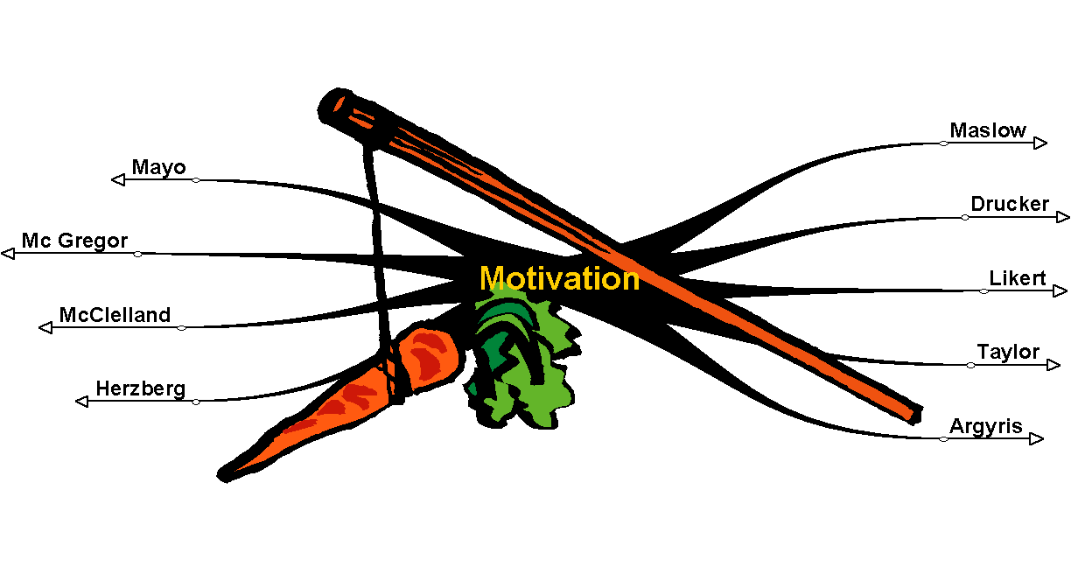
انگیزش

Slide 16
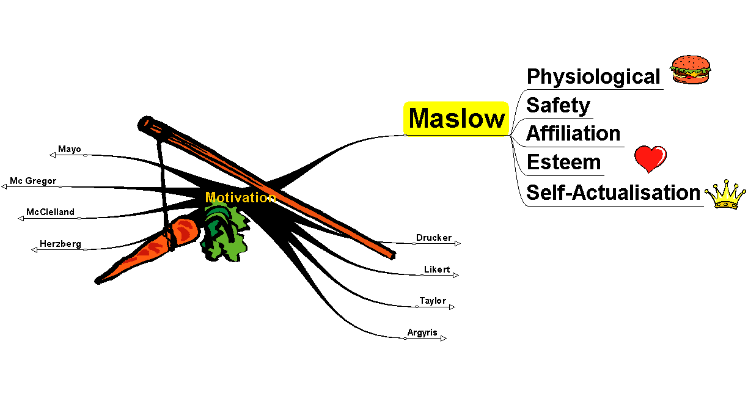
Maslow

Slide 17
Herzberg

Slide 18
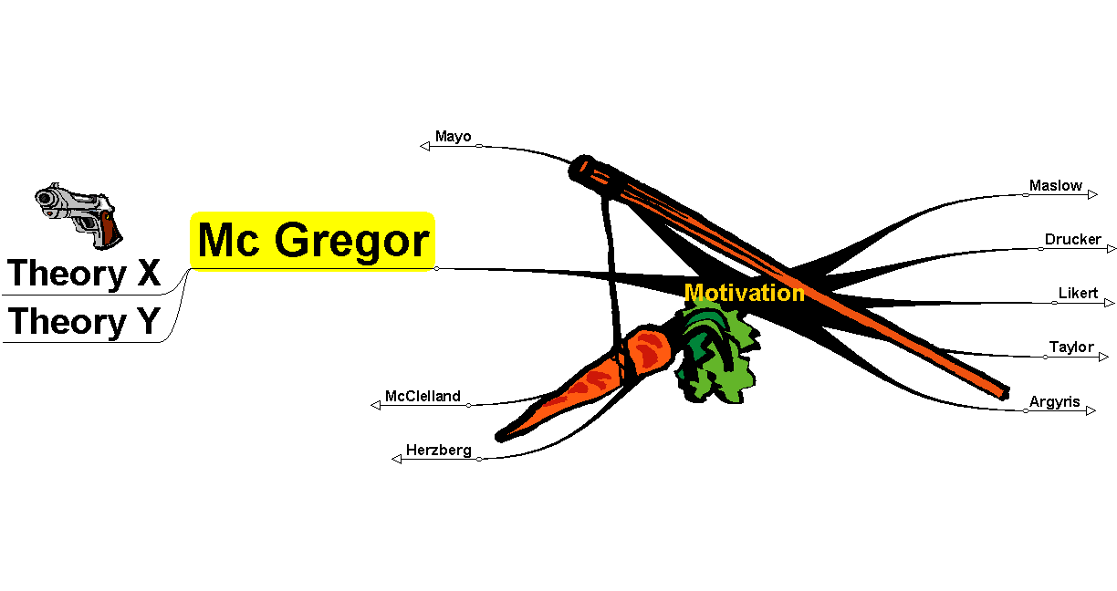
McGregor

Slide 19
سرفصل‌های دوره
اهمیت و ارزش منابع انسانی
1
مزایا و خدمات پرسنلی و برنامه‌های رفاهی
2
انگیزش و امور رفاهی
3
قانون خدمات کشوری و شرایط فیزیکی محیط کار
4

Slide 20
The elements of great managing
تحقیق بی نظیر موسسه گالوپ
مصاحبه با 10 میلیون کارمند و مدیر
41 زبان زنده دنیا در 114کشور
کشف 12 عامل موثر بر employee engagement

Slide 21
پرسشنامه 12 سوالی گالوپ به شرح زیر است:
1- میدانم در محیط کار از من چه انتظاراتی دارند
2- همه منابع و امکانات لازم را برای درست انجام دادن در اختیار دارم
3- اختیار و اجازه لازم را دارم که کارها را آنگونه که بهتر میدانم انجام دهم
4- طی یک هفته گذشته، از کارهای خوب من تقدیر شده است
5- سرپرست یا کس دیگری در محیط کار به شخصیت انسانی من توجه دارد
6- در محیط کار کسی هست که مشوق پیشرفت و پرورش من باشد
7- در محیط کار به دیدگاههای من اهمیت میدهند
8- رسالت و هدف شرکت طوری است که احساس میکنم شغل و نقش مهمی دارم
9- همکارانم متعهد به انجام کار با کیفیت هستند
10- همکارانم از بهترین دوستانم هستند
11- در 6 ماه گذشته، کسی از محیط کار در مورد پیشرفت من با من گفتگو داشته است
12- در سال گذشته فرصتهایی برای یادگیری و رشد در محیط کار برایم فراهم بوده است

Slide 22
مدل موسسه IES
1- آموزش، فرصت‌های پرورش کارکنان و مسیرهای رشد شغلی
2- سرپرستان مستقیم
3- ارزیابی عملکرد
4- ارتباطات و اطلاع رسانی
5- فرصت‌های برابر و رفتارهای منصفانه
6- حقوق و مزایا
7- سلامت و ایمنی کارکنان
8- فضای همکاری مناسب و روابط خوب با همکاران
9- شاد و شاداب بودن محیط کار
10- رضایت از شغل

Slide 23
مدل شرکت نیسان
شرکت نیسان 5 سیاست اصلی در حوزه مدیریت منابع انسانی دارد که عبارتند از:
1- حقوق، مزایا و شرایط کار رقابتی
2- ارتباط استخدامی بلند مدت
3- ارتباطات و مشارکت
4- رفتارهای منصفانه
5- فراهم آوردن فرصتهای رشد شخصی و شغلی

Slide 24
مدل شرکت HAY
1- کیفیت کار و ماهیت شغل یا وظایف
2- توان کار و زندگی
3- ارزشهای برانگیزاننده و اشتیاق آفرین
4- محیط تواناساز و توسعه دهنده
5- فرصت‌های رشد در آینده
6- پاداشهای شفاف، مشهود و برانگیزاننده

Slide 25
دلبستگی کارکنان به کار و سازمان
سازمان
همکاران و فضای همکاری
فرصتهای مشکارت و تفویض اختیار
ابزار، امکانات و روشها و فرایندهای کاری
شغل، نقش و وظایف
رهبری، مدیریت و سرپرستی
قدردانی و پاداش
فرصتهای رشد و یادگیری
حقوق و مزایا
جمع بندی

Slide 26
بنابراین
مدیران باید مهارتهای ارتباط انسانی خودرا بالاببرند، مدیران خوب دیگر امروز از آب «دل آلود» ماهی می توانند بگیرند نه از آب «گل آلود».

Slide 28
More Engaged
سخن آخر....
من رو دلبسته کنید تا من هم مشتری رو وفادار کنم.

Slide 29
سرفصل‌های دوره
اهمیت و ارزش منابع انسانی
1
مزایا و خدمات پرسنلی و برنامه‌های رفاهی
2
انگیزش و امور رفاهی
3
قانون خدمات کشوری و شرایط فیزیکی محیط کار
4
ایمنی و بهداشت در محیط کار
5

Slide 30
سرمایه های اجتماعی
نظم
احترام
صداقت
امنیت- ایمنی

Slide 31
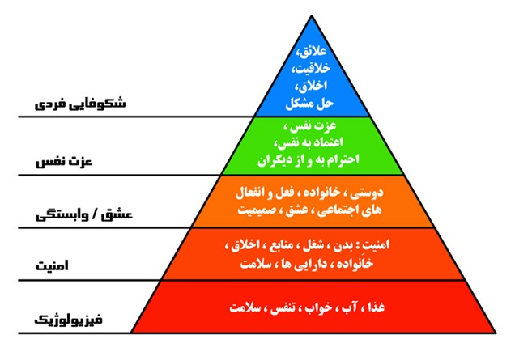
سلسله نیازهای مزلو

Slide 32
تاريخچة ايمنی و بهداشت حرفه ای

Slide 33
دلیل اهمیت ایمنی

Slide 34
چرا ما باید از ایمنی مراقبت کنیم؟
هزینه های مستقیم
درمان و بستري شدن افراد
پرداخت حقوق و مزايا به شخص مصدوم در زمان استراحت
پرداخت غرامت به مصدوم و يا خانواده فوت شده
هزينه پاكسازي محيط
هزينه مواد، قطعات و تجهيزات از دست رفته
جريمه هاي احتمالي
هزینه های
غیر مستقیم

Slide 35
چرا ما باید از ایمنی مراقبت کنیم؟
هزینه های مستقیم
آسيب به وجهه شركت
كاهش اعتماد سرمايه گذاران و بانك‌ها، سهامداران و كاهش سود شركت
تجزيه و تحليل حادثه و تهيه گزارش
پيگيري‌هاي قضايي
عدم رغبت كاركنان
كاهش راندمان به علت ترس از وقوع مجدد حادثه
جايگزين نمودن افراد تازه
كاهش راندمان فرد جديد
افزايش حق بيمه حوادث، درمان و ...
...
هزینه های
غیر مستقیم

Slide 36
هزینه های غیر مستقیم می تواند 5 برابر هزینه های غیر مستقیم باشد.

Slide 37
رابطه معناداری بین کیفیت فرهنگ ایمنی و میزان مفید بودن و ارزش آفرینی و بهره وری ما در محل کار وجود دارد.

Slide 38
Dupont bradley curve
منحنی بردلی دارای چهار مرحله بلوغ فرهنگ ایمنی است. این مراحل شامل موارد زیر است:
مرحله واکنش پذیر: مردم حوادث را جدی نمی گیرند
مرحله وابستگی: افراد استانداردهای ایمنی را به عنوان قوانین دنبال می کنند
مرحله استقلال: مردم ایمنی را یک مسئولیت شخصی می دانند.
مرحله به هم وابستگی: یک تیم احساس مالکیت می کند و مسئولیت فرهنگ ایمنی در سازمان را بر عهده می گیرد

Slide 39
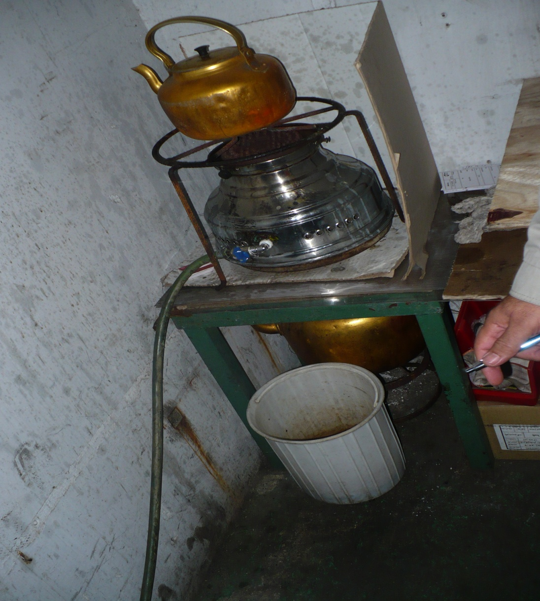
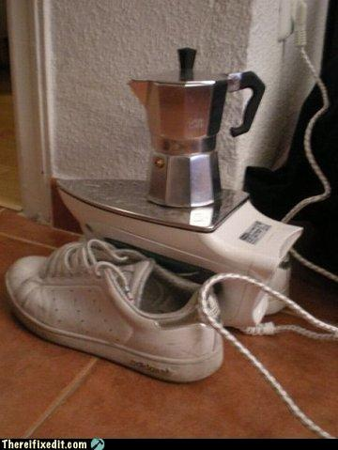

Slide 40
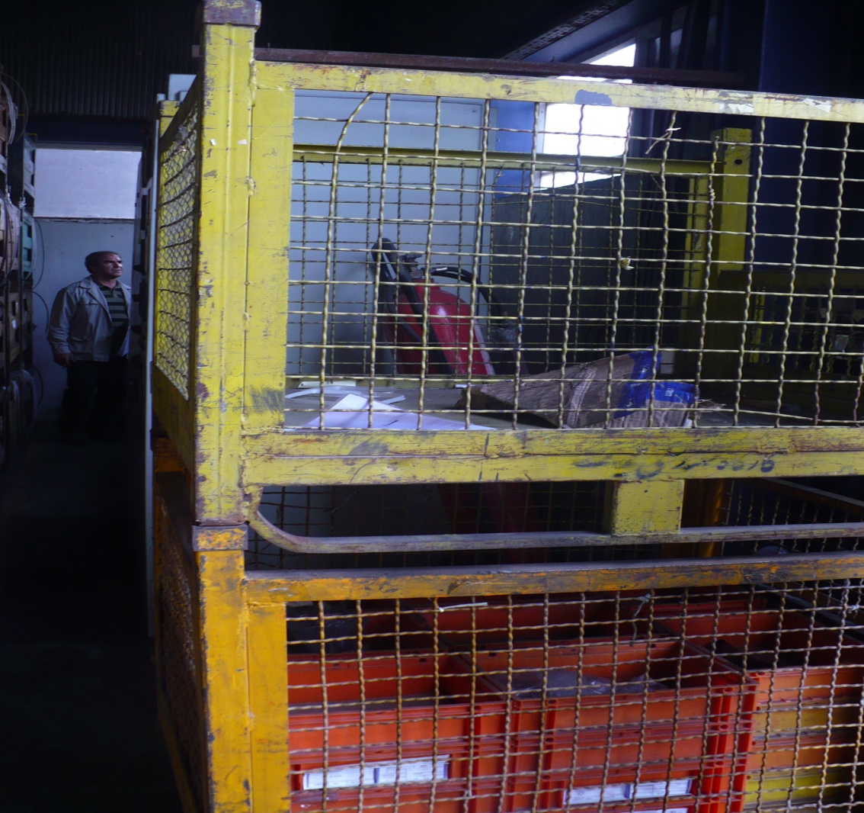
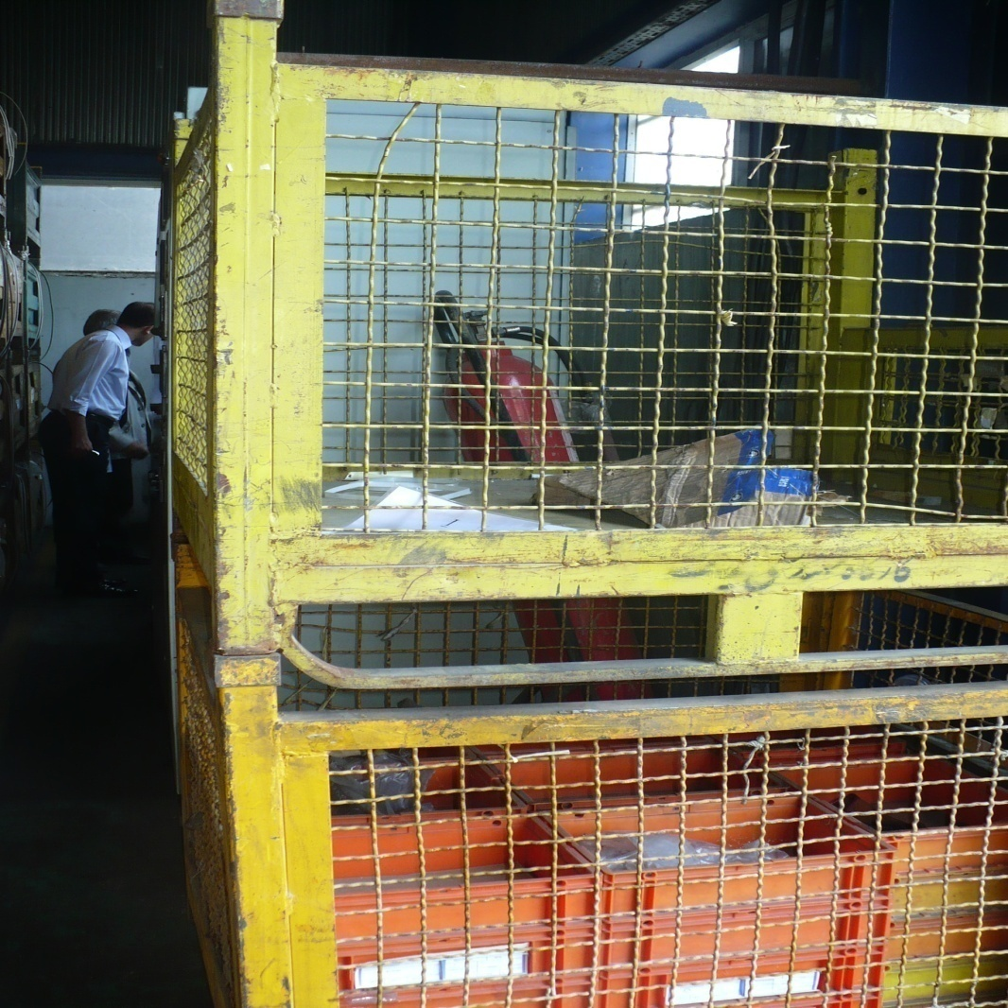
محل: داخل انبار
موضوع: عدم انطباق و رعايت ضوابط ايمني در انبار ها

Slide 41
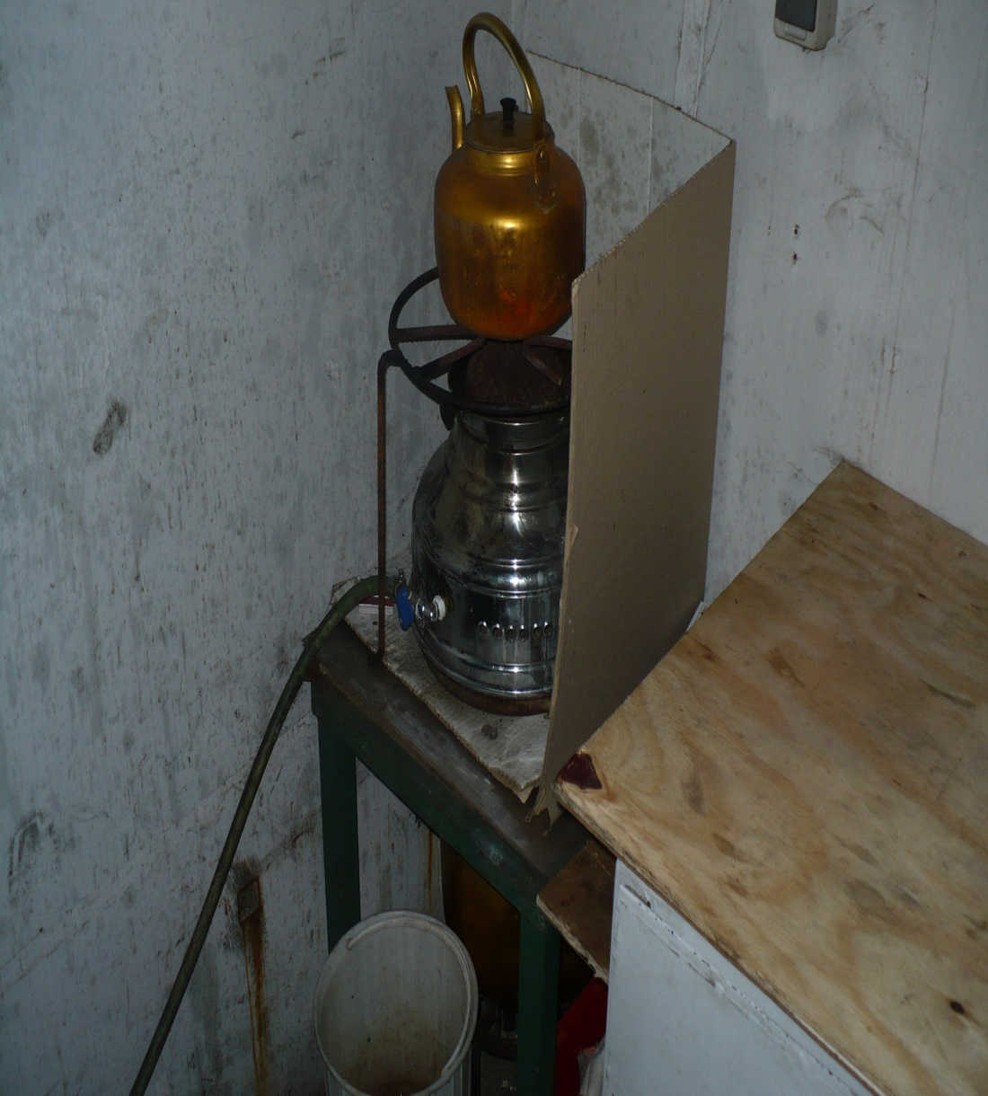
محل:داخل انبار
موضوع: قرار دادن سماور گازي در داخل انبار

Slide 42
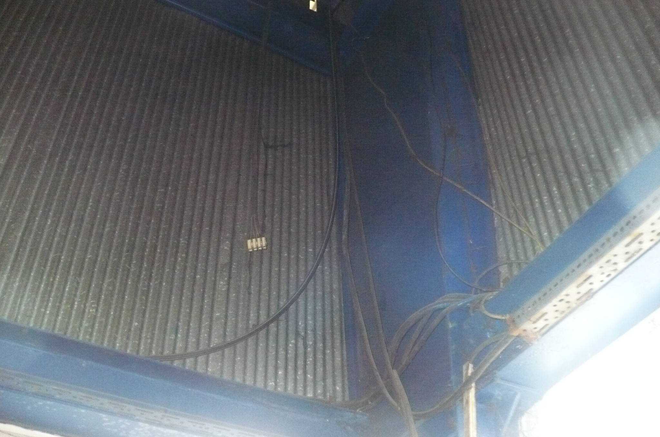
محل:داخل انبار
موضوع: پراكنده بودن سيم و كابلهاي برق فشار قوي و فشار ضعيف و چسبيدن ترمينالها به بدنه فلزي سوله

Slide 43
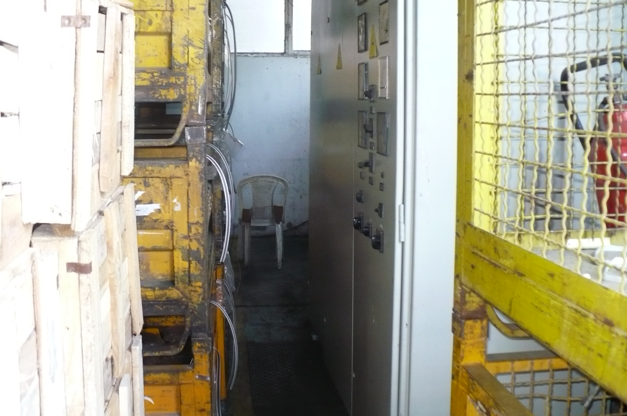
محل:داخل انبار
موضوع: قرار دادن پالتهاي فلزي در مقابل درب تابلو برق

Slide 44
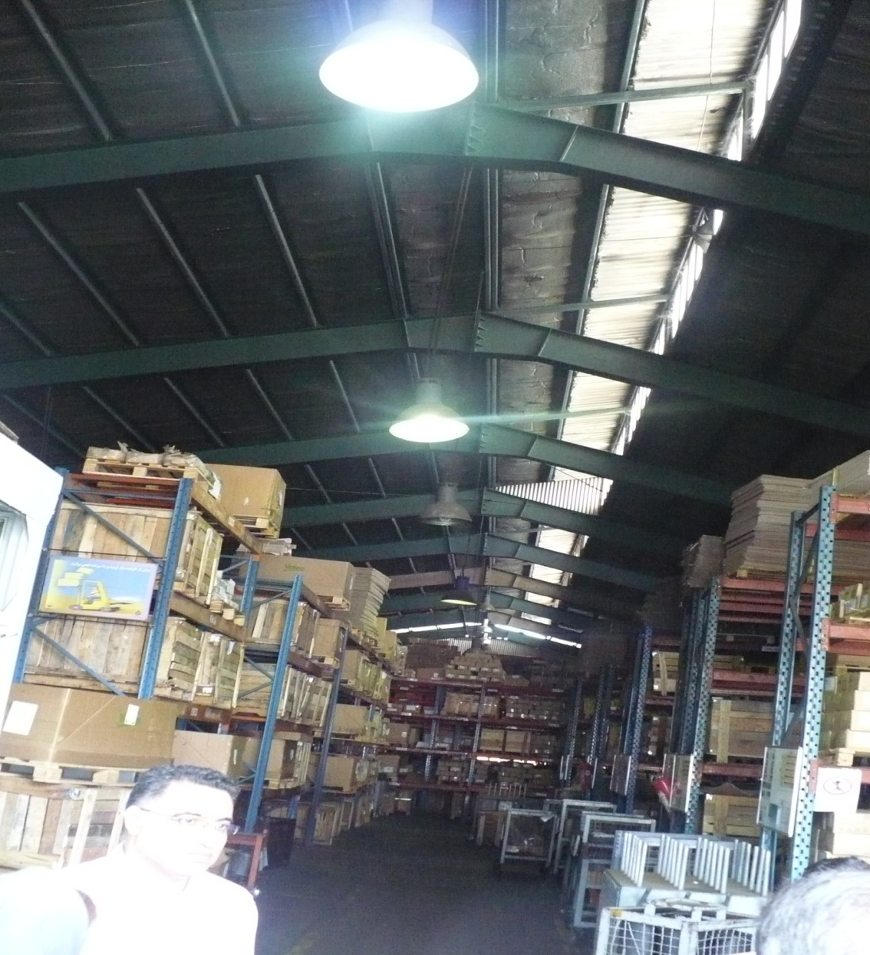
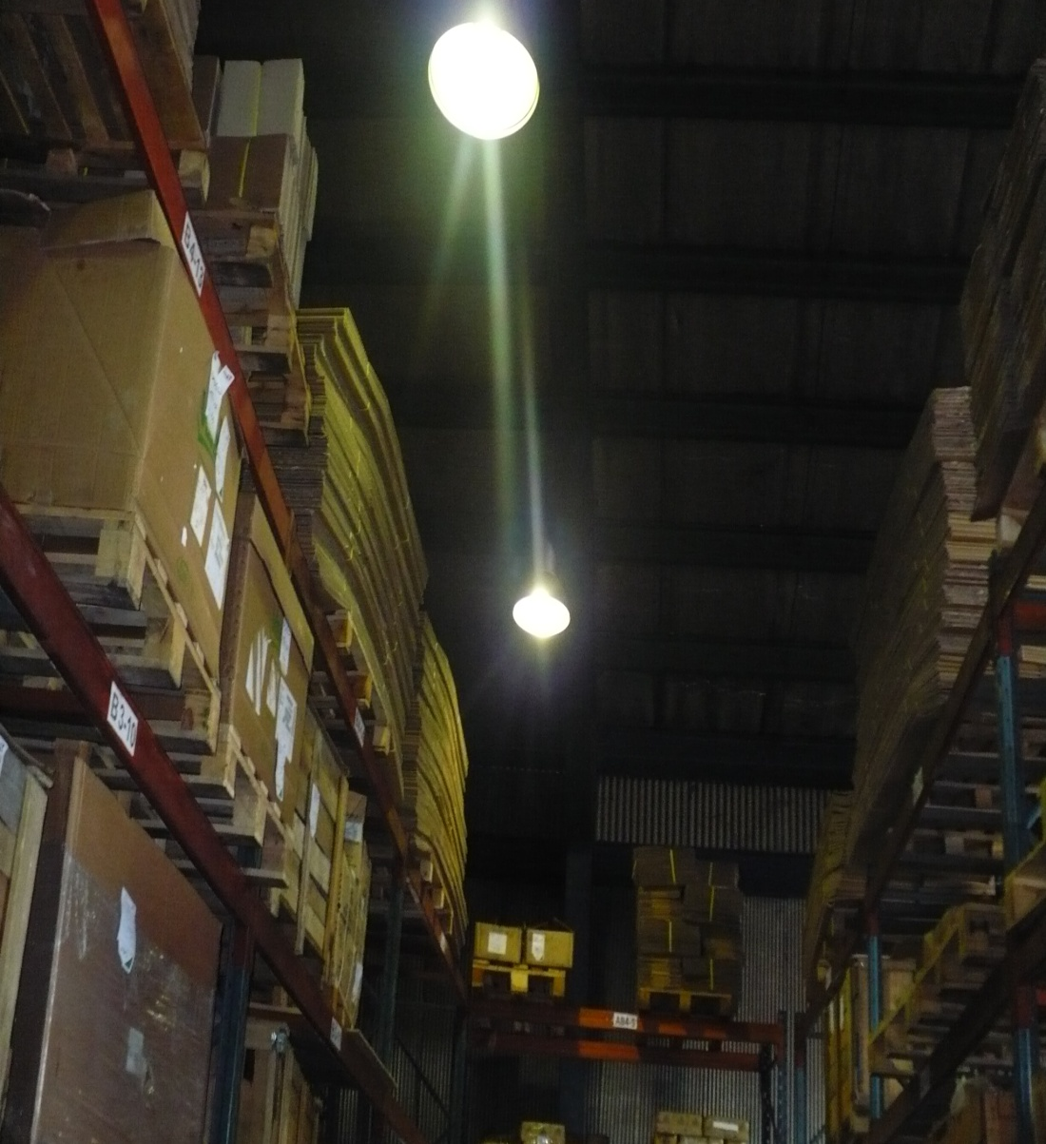
محل:داخل انبار
موضوع: وجود روشنايي هاي التهابي و گازي و بدون حفاظ

Slide 45
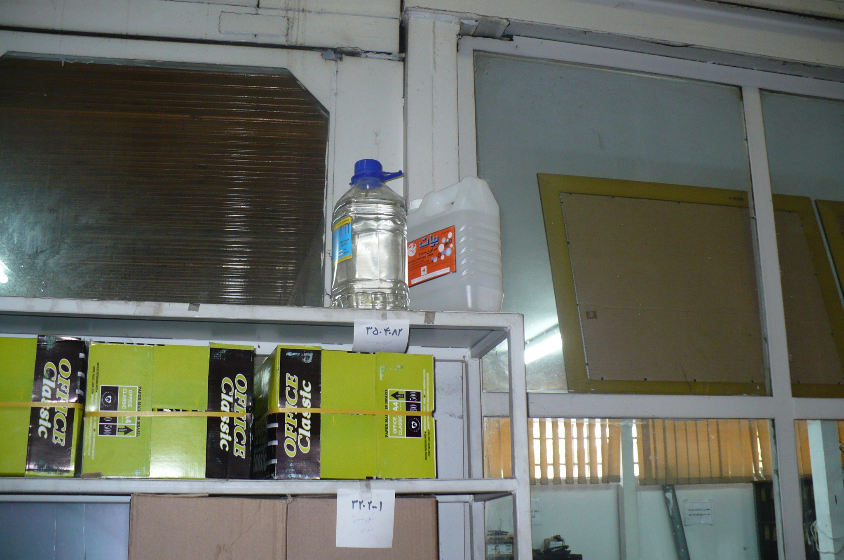
محل:داخل انبار
موضوع: قرار دادن مايعات سريع الاشتعال در طبقات فوقاني قفسه ها و بدون حفاظ و نگهدارنده

Slide 46
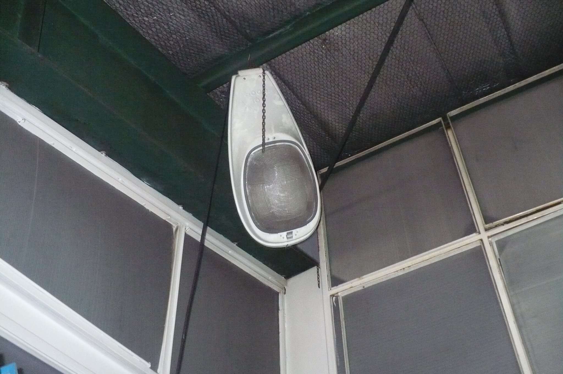
محل:داخل انبار
موضوع: نصب غير ايمن و فاقد حفاظ و نگهدارنده روشنايي در انبار

Slide 47
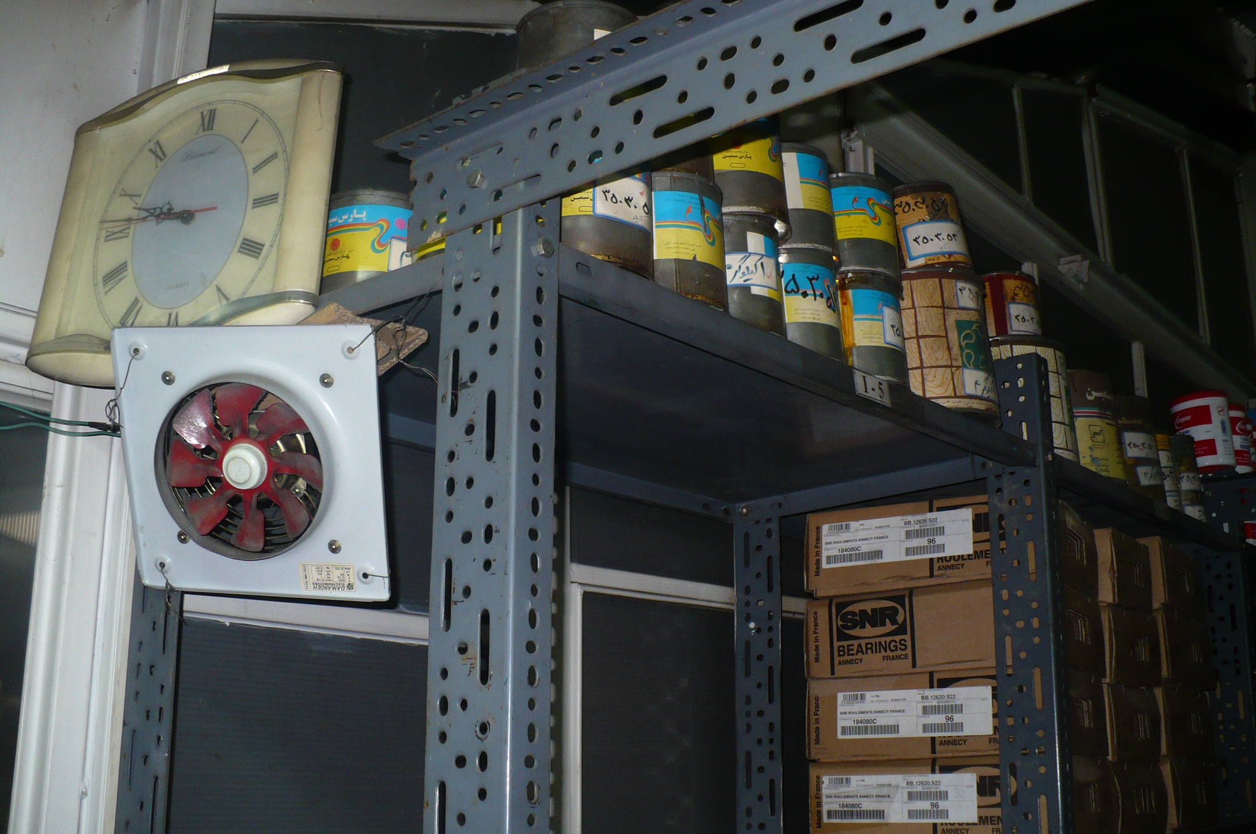
محل:طبقه فوقانی انبار
موضوع: 1- انبارش غير ايمن كالا
2- نصب دستگاه فاقد حفاظ و به روشي كاملا“ دور از شأن يك شركت مهندسي و صاحب نام و اتصال آن به بدنه قفسه با سيم مفتول و آويزان و....

Slide 48
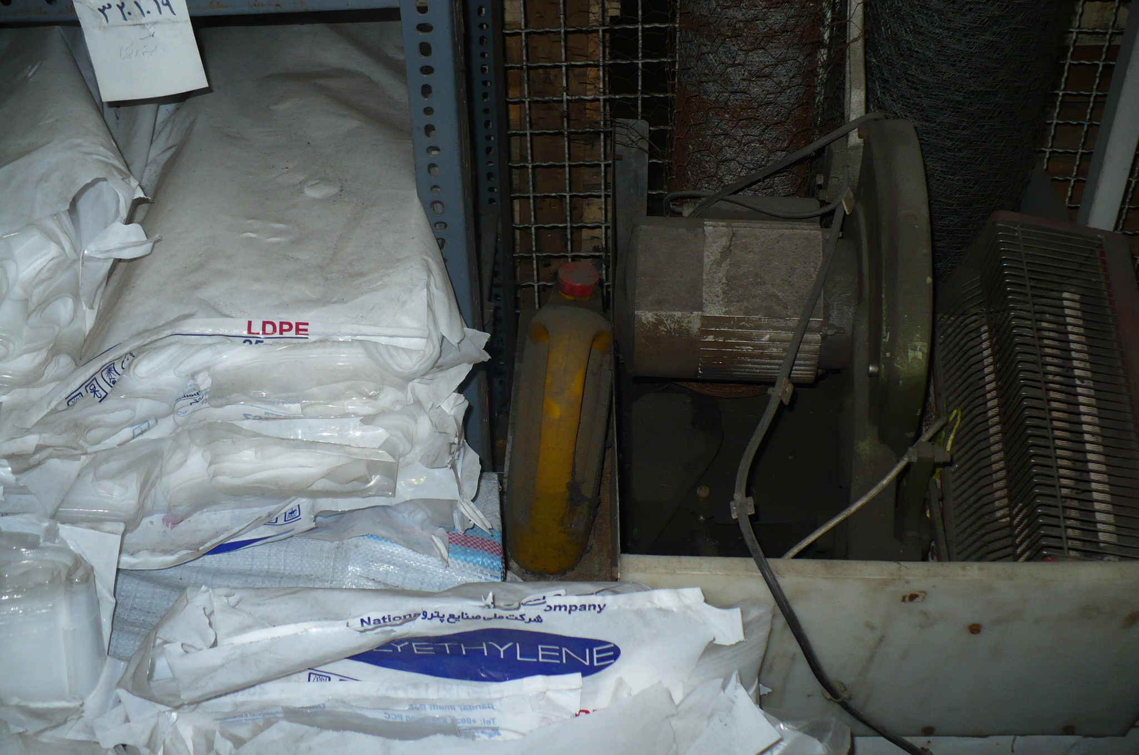
محل:داخل انبار
موضوع: 1- وجود بخاري برقي
2- وجود ظرف 4 ليتري حاوي روغن يا ماده شيميايي و احتمالا“ فاسد و كار كرده
3- گونيهاي فله اي مواد پليمري در كنار يكديگر

Slide 49
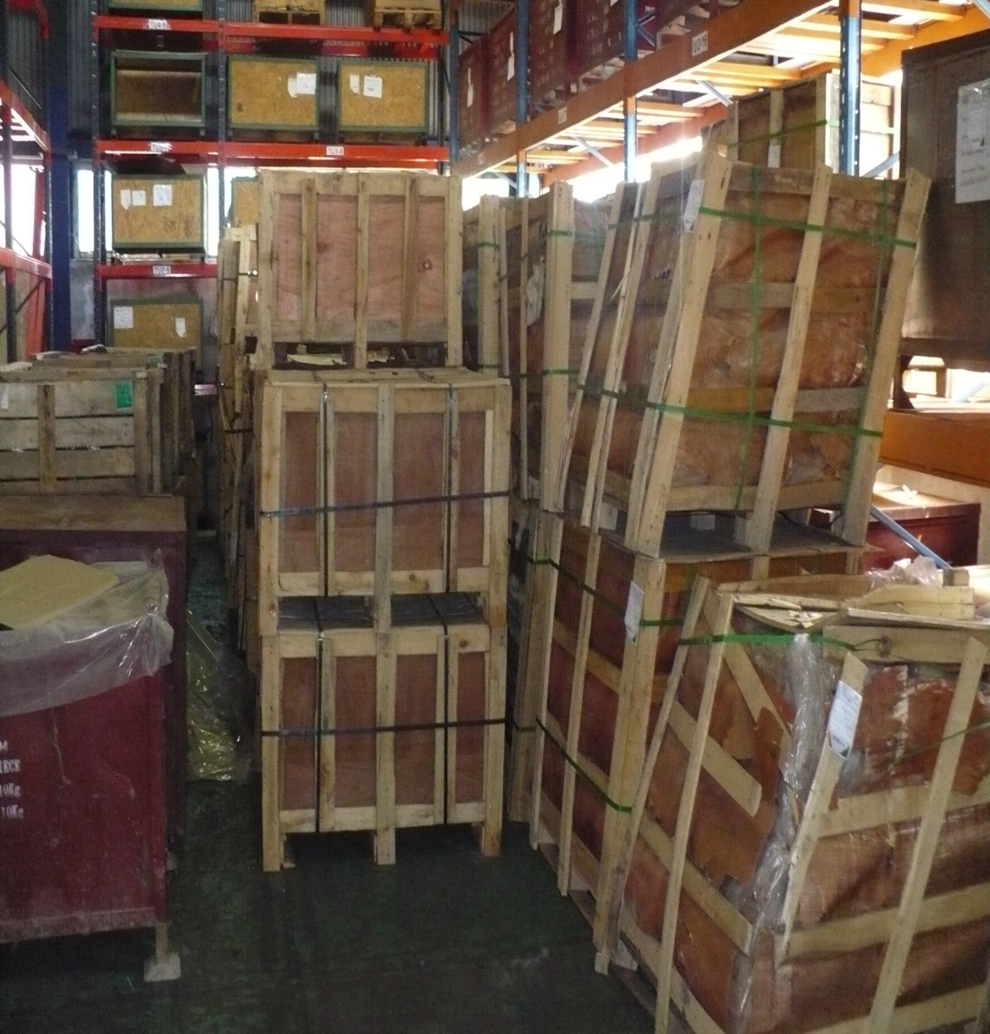
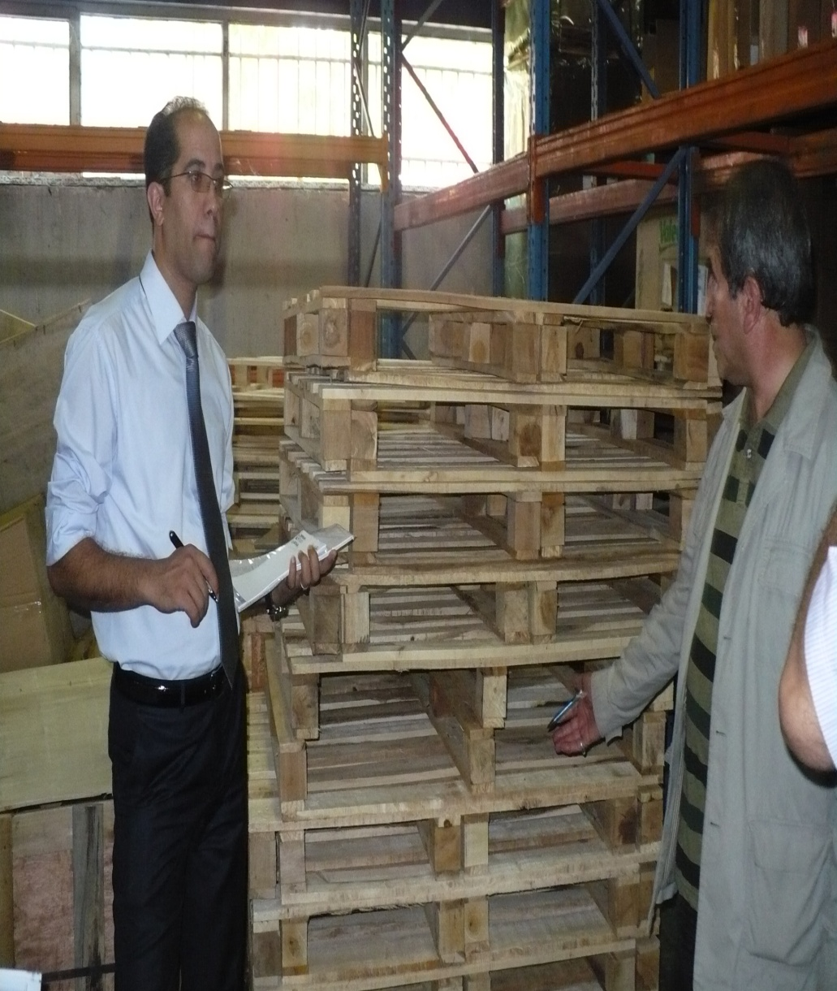
محل:داخل انبار
موضوع: نگهداري كالاهاي غير ضروري و مازاد بر نياز با قابليت اشتعال و آزاد سازي انرژي فراوان در انبار كه بعنوان قلب شركت در تامين نيازهاي توليد تلقي ميشود.

Slide 50
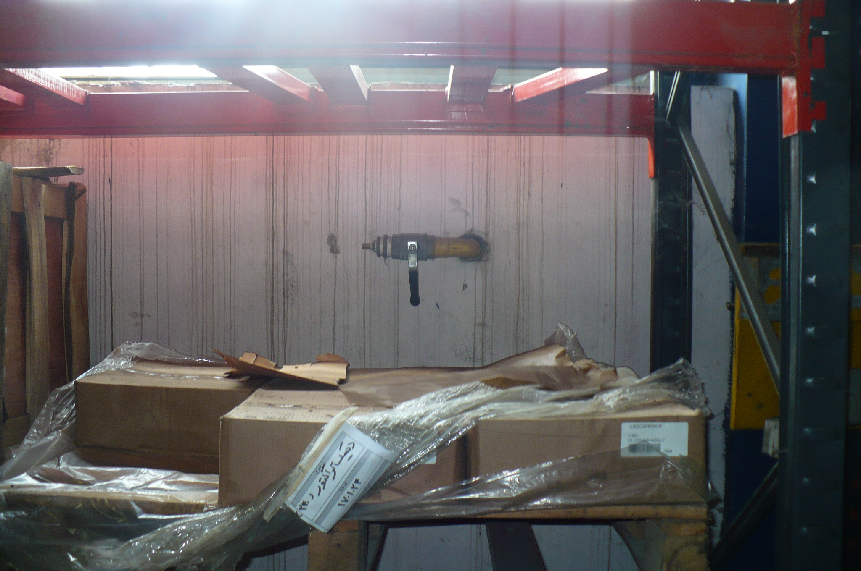
محل:داخل انبار
موضوع:1- قرار دادن لوله گاز داخل قفسه
2- قرار دادن شير فلكه قطع و وصل بر روي شبكه گاز شهري

Slide 51
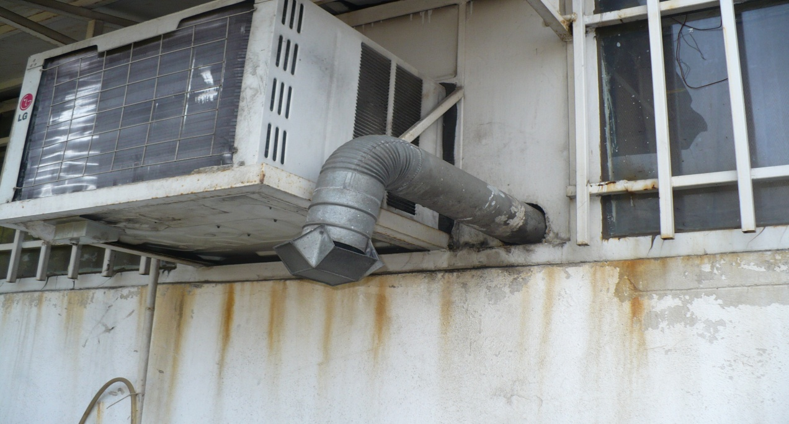
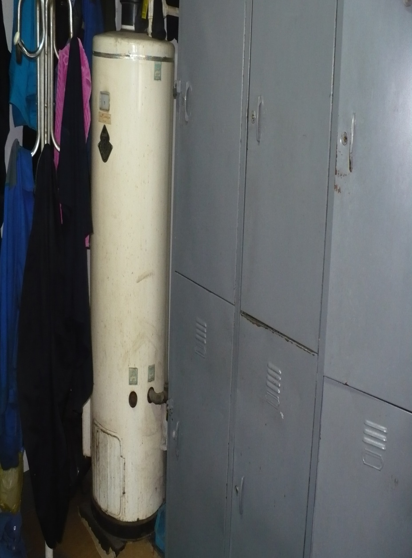
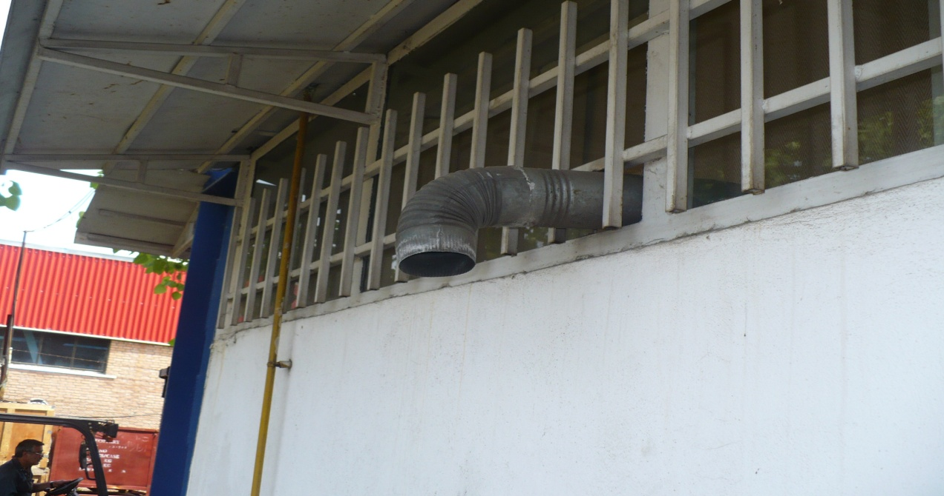
محل:محوطه اطراف انبار و رختكن انبار
موضوع:عدم رعايت دستورالعمل نصب دودكش هاي منابع حرارتي و چسبيدن چوب لباسي و لباس هاي آويزان به بدنه آبگرمكن

Slide 52
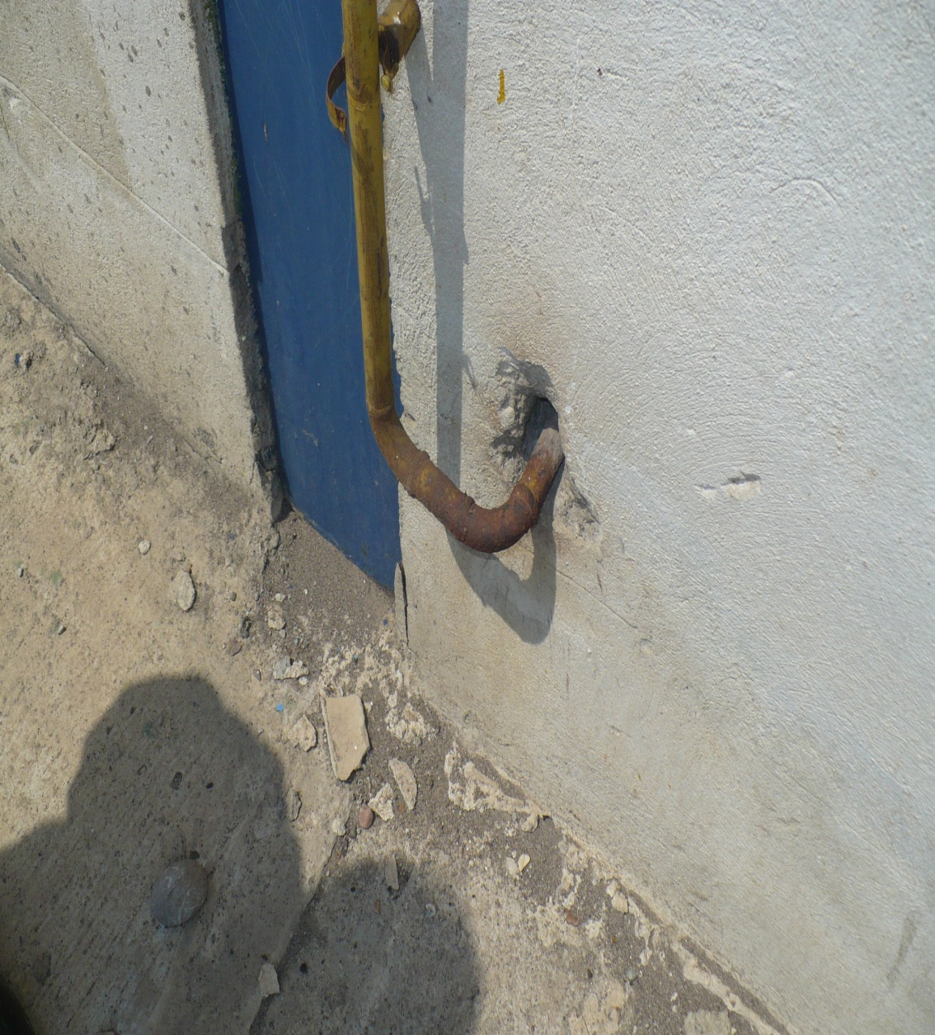
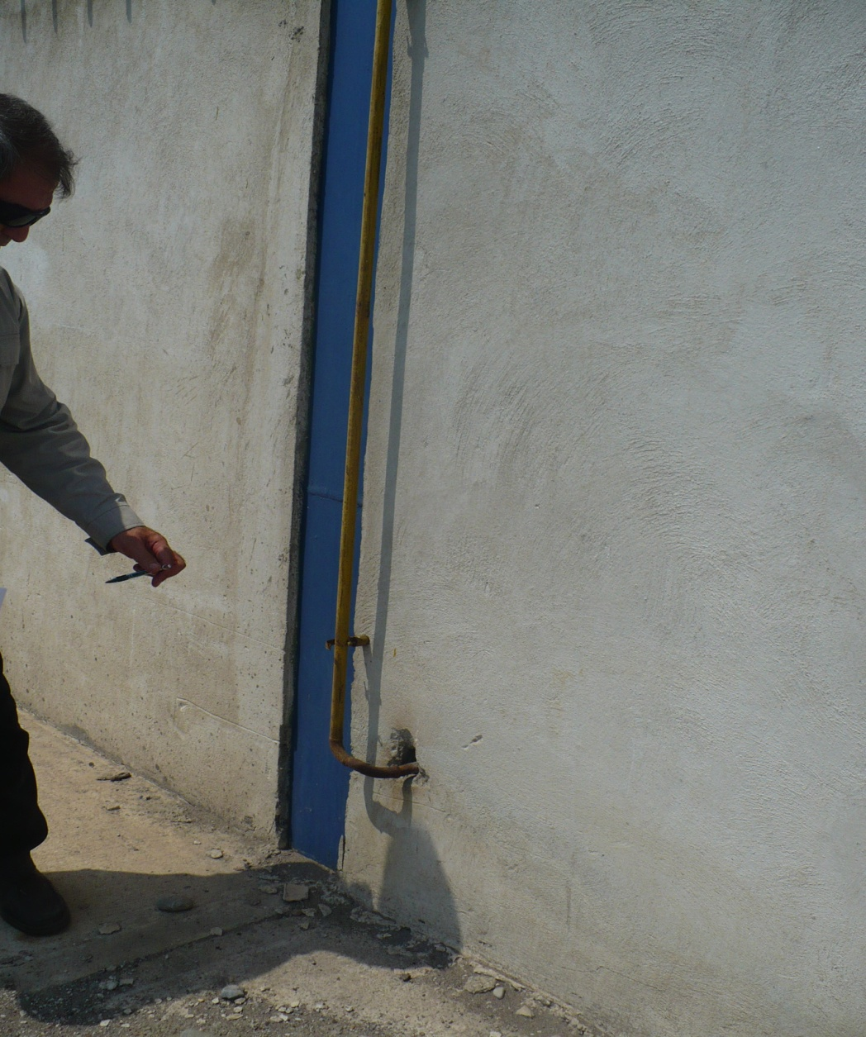
محل:پشت ديوار شمالی انبار
موضوع:اخذ انشعاب غير اصولي و غير ايمني از شبكه گاز شهري و ورود آن به داخل انبار و متأسفانه بعلت عدم انجام بازديدهاي دوره اي لوله شديدا“ در حال پوسيدگي است.

Slide 53
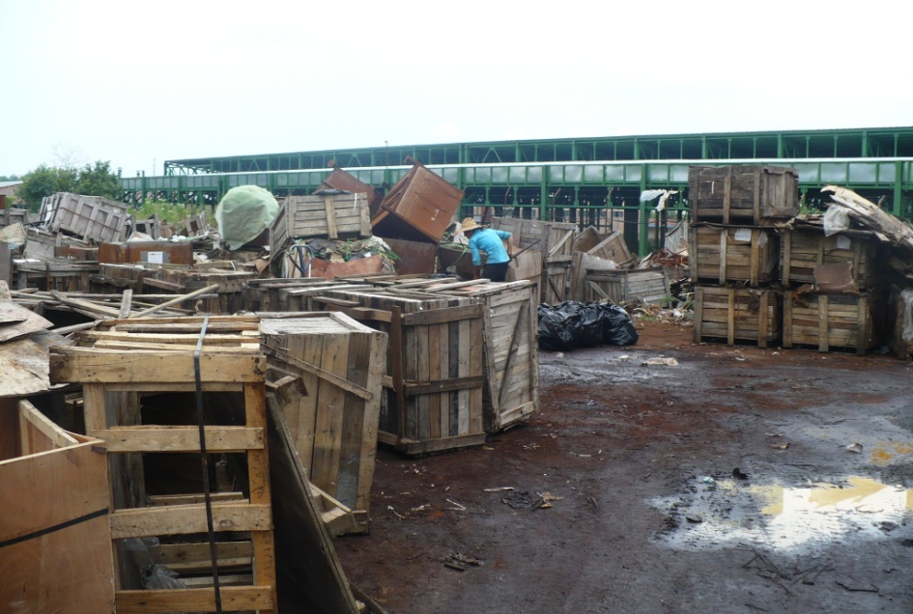
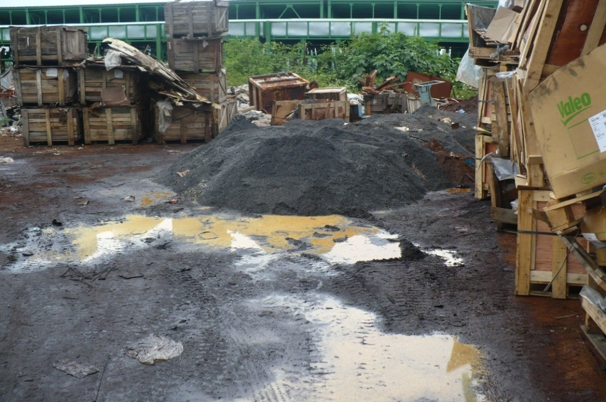
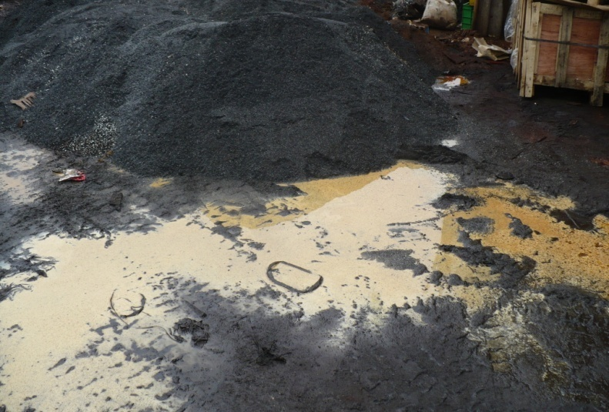
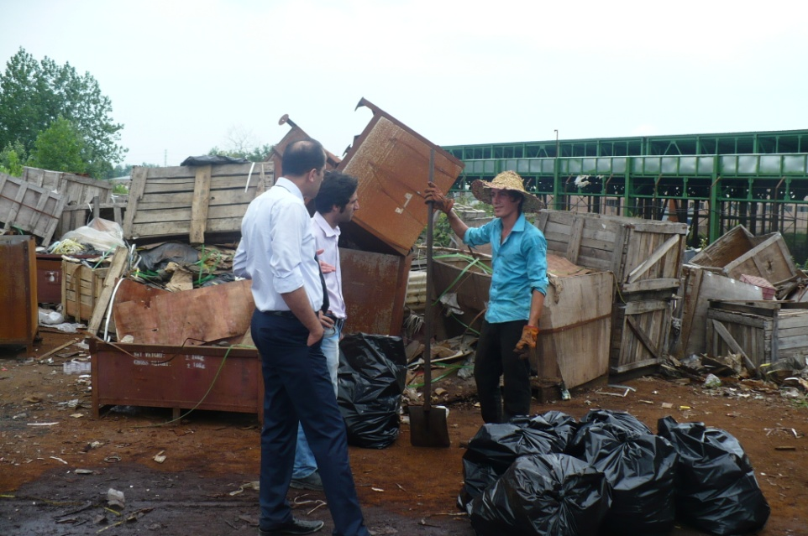
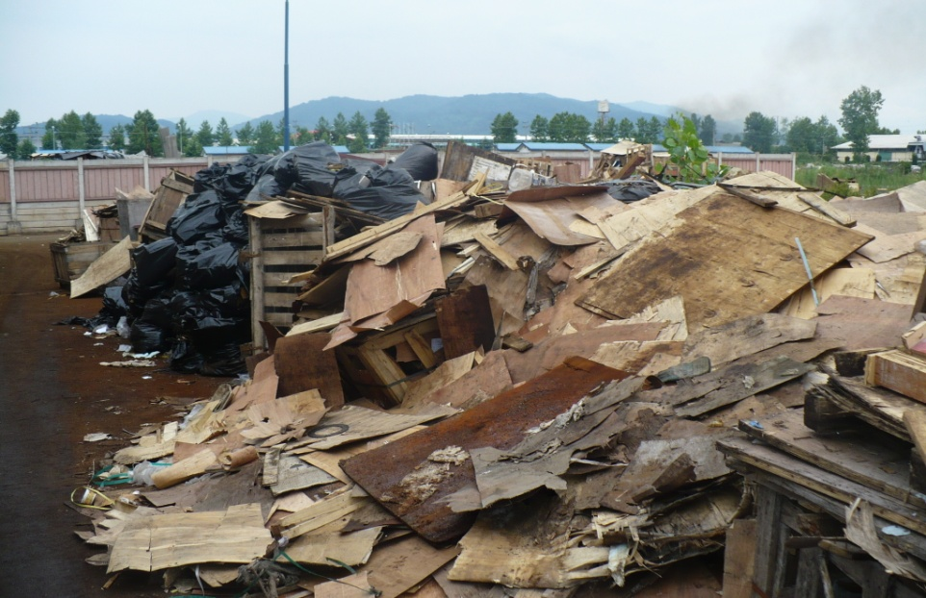
محل: ضلع جنوب غربي سالن توليد
موضوع:وضعيت فوق العاده غير ايمن از نظر بهداشتي و آتش سوزي

Slide 54
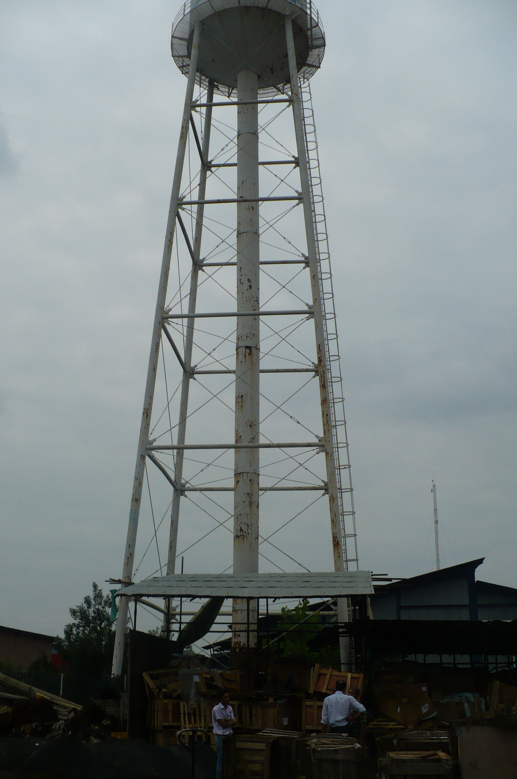
محل: محوطه
موضوع:قرار داشتن ضايعات چوب و كارتن در كنار پايه هاي منبع هوايي آب

Slide 55
So, Why care about safety?
فرهنگ ما
اهمیت دادن به ایمنی بازتابی است از:
ارزشهای ما
موفقیتهای ما

Slide 56
سرفصل‌های دوره
اهمیت و ارزش منابع انسانی
1
مزایا و خدمات پرسنلی و برنامه‌های رفاهی
2
انگیزش و امور رفاهی
3
قانون خدمات کشوری و شرایط فیزیکی محیط کار
4
ایمنی و بهداشت در محیط کار
5

Slide 58
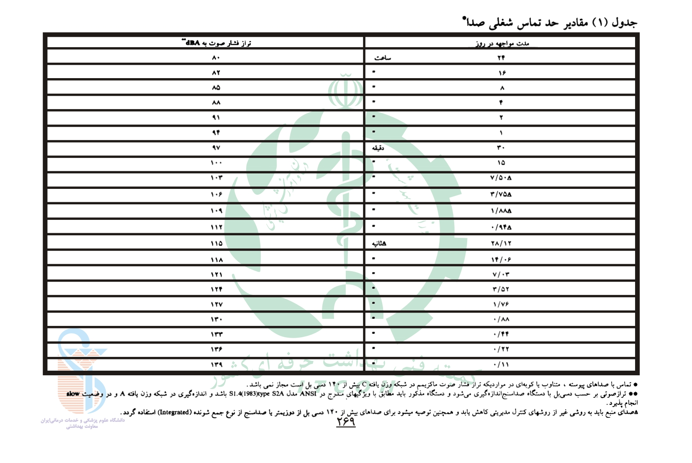

Slide 59
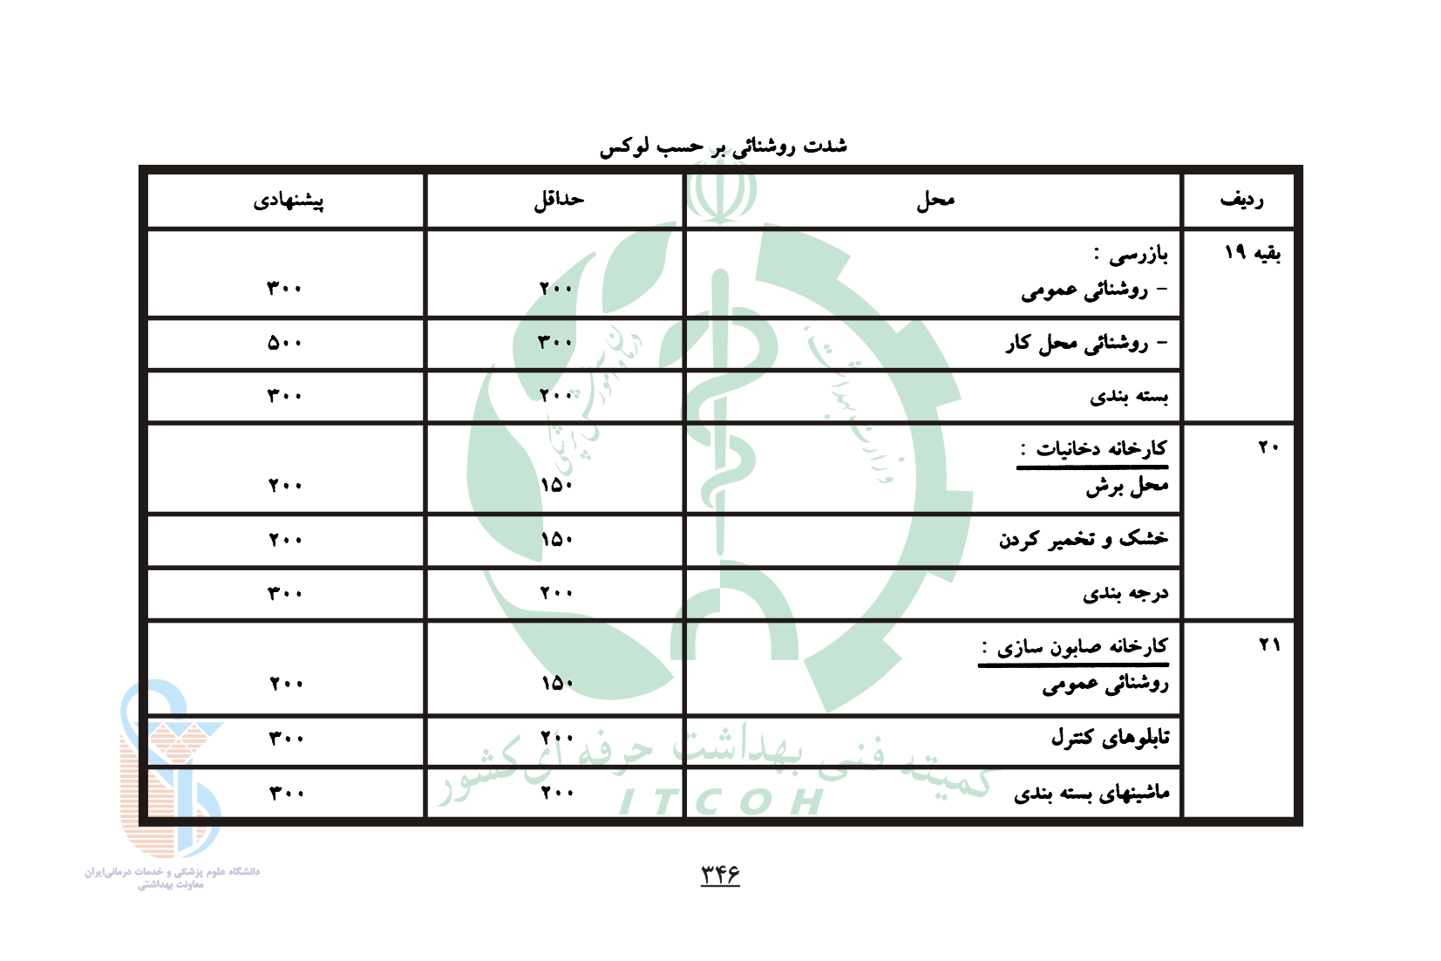

Slide 60
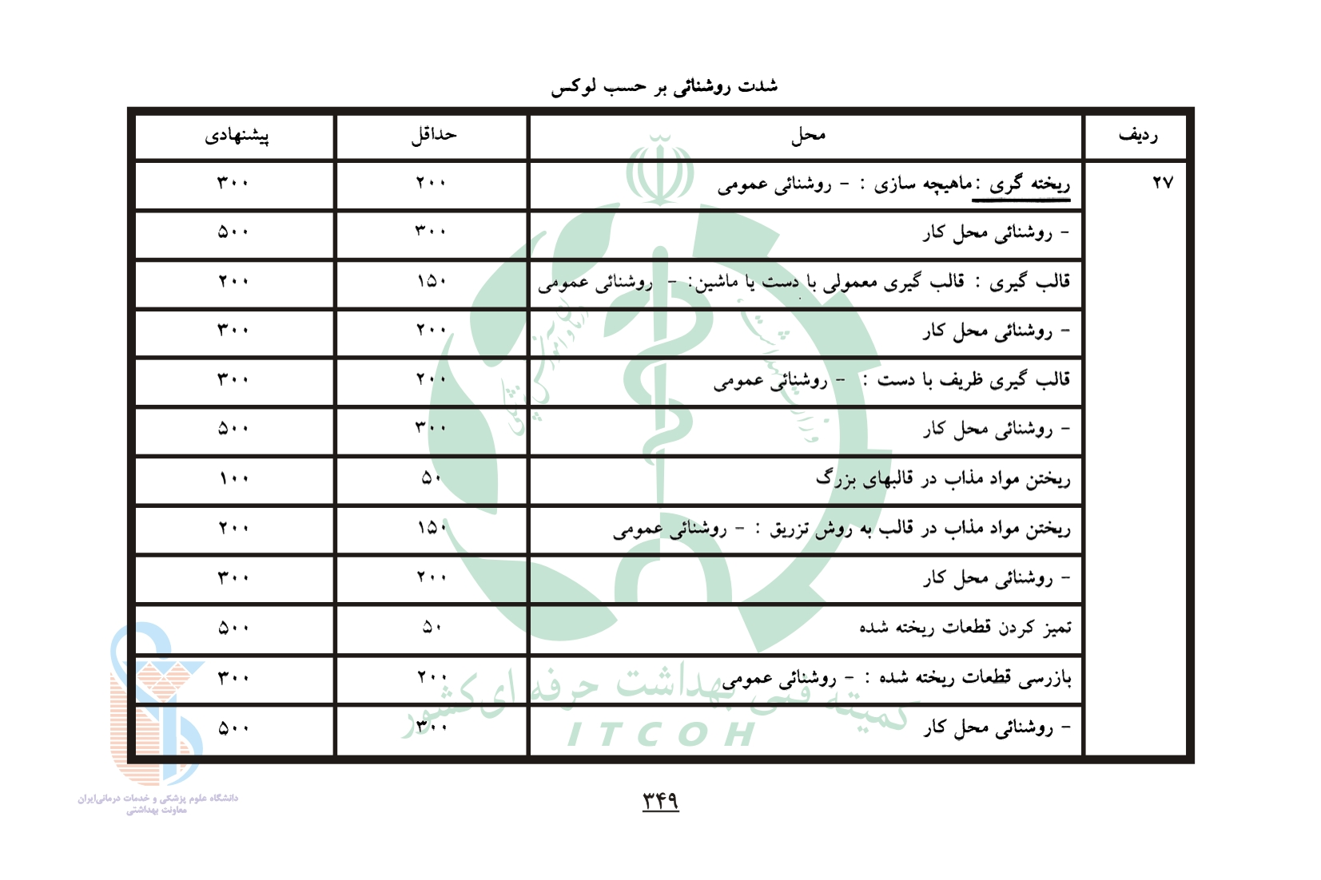

Slide 62
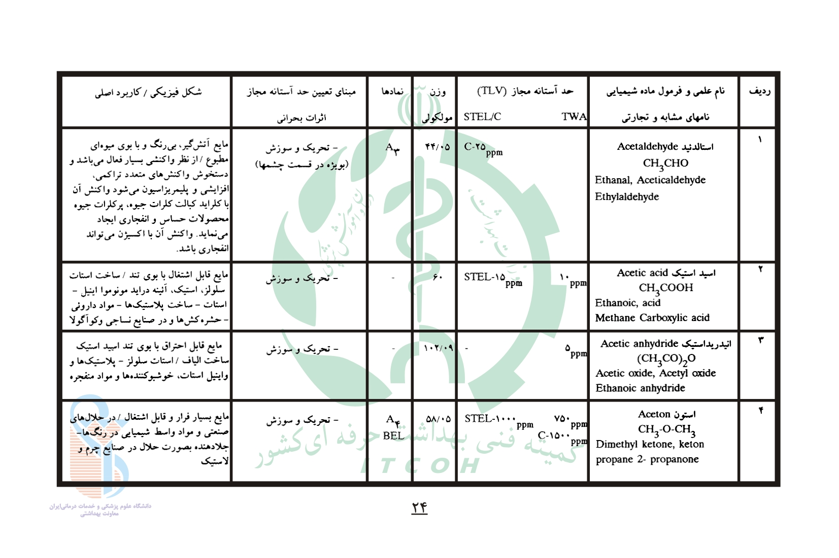

Slide 64
من گشته ام نبود، تو دیگر نگرد نیست
خطی نوشته بود :
" من گشته‌ام نبود
تو دیگر نگرد
نیست "
این آیه ملال
در من هزار مرتبه تکرار گشت و گشت
چشمم برای اینهمه سرگشتگی گریست
در جستجوی آب حیاتی؟
در بیکران این ظلمت آیا
در آرزوی رحم؟ عدالت؟
دنبال دوست؟ عشق؟
ما نیز گشته‌ایم ...
و آن شیخ با چراغ همی گشت گرد شهر ...
آیا تو نیز چنان او انسانت آرزوست؟

Slide 65
گر خسته‌ای بمان و اگر خواستی بدان
ما را تمام لذت هستی به جستجوست
پویندگی تمام معنای زندگی است
هرگز نگرد نیست
سزاوار مرد نیست.

